Slide 1
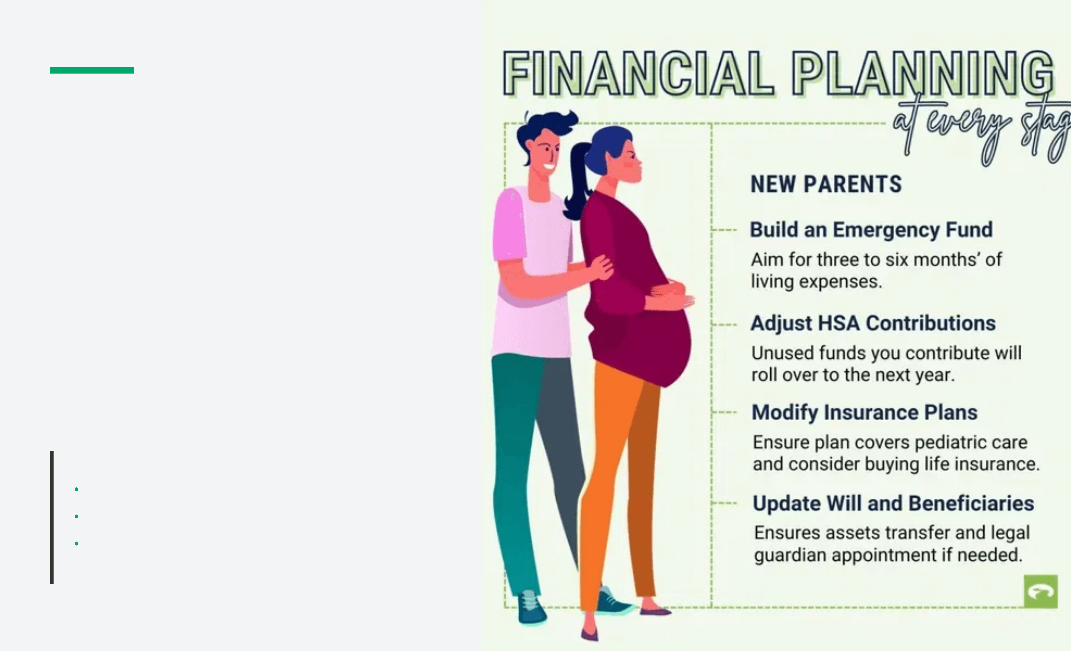
子育て世代の 教育資金 シミュレーション
いくら必要？ どう準備する？
幼児〜大学まで、実際どれくらいの費用が必要？ どう準備すればムリがない？
Purpose
•
教育費の全体像を理解
•
顧客に合わせた資金準備の考え方を習得
•
家計と両立したリアルなシミュレーションを行えるようにする

Slide 2




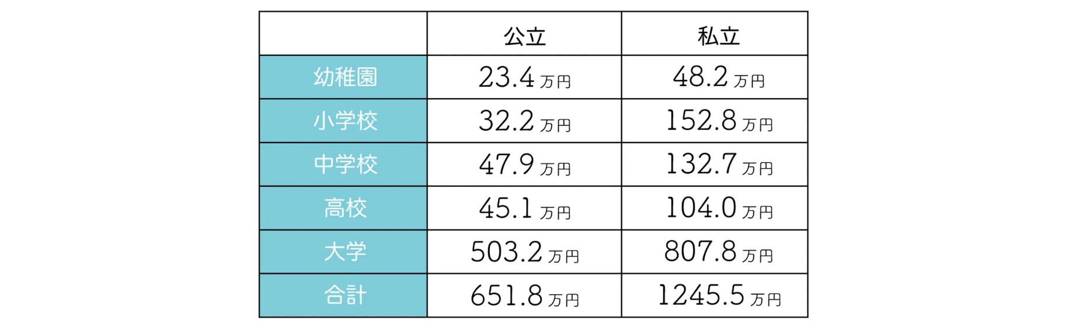
教育資金の全体イメージ
必ず発生する “固定イベント”
支出のピークは 高校〜大学
追加費用が 大きく変動
教育費は避けられない支出であり、計画的な準備が必要です。
特に大学入学時に大きな費用が集中します。
塾や習い事など、学費以外の周辺費用が家計を圧迫します。
文部科学省の調査より（0歳〜大学卒業まで）
1,000万〜2,500万円
※公立・私立の組み合わせにより変動

Slide 3

学校別 教育費の目安
区分
公立
私立
幼稚園（3年）
約70万円
約150〜300万円
小学校（6年）
約200万円
約900〜1,200万円
中学校（3年）
約150万円
約420万円
高校（3年）
約140万円
約300万円
大学（4年）
約250万円
約400〜700万円
（私立文系）
（国立）
約600〜900万円
（私立理系）
POINT
フル私立コースと公立中心コースでは 数倍の差。 進路選択によって必要な資金が大きく変わります。

Slide 4

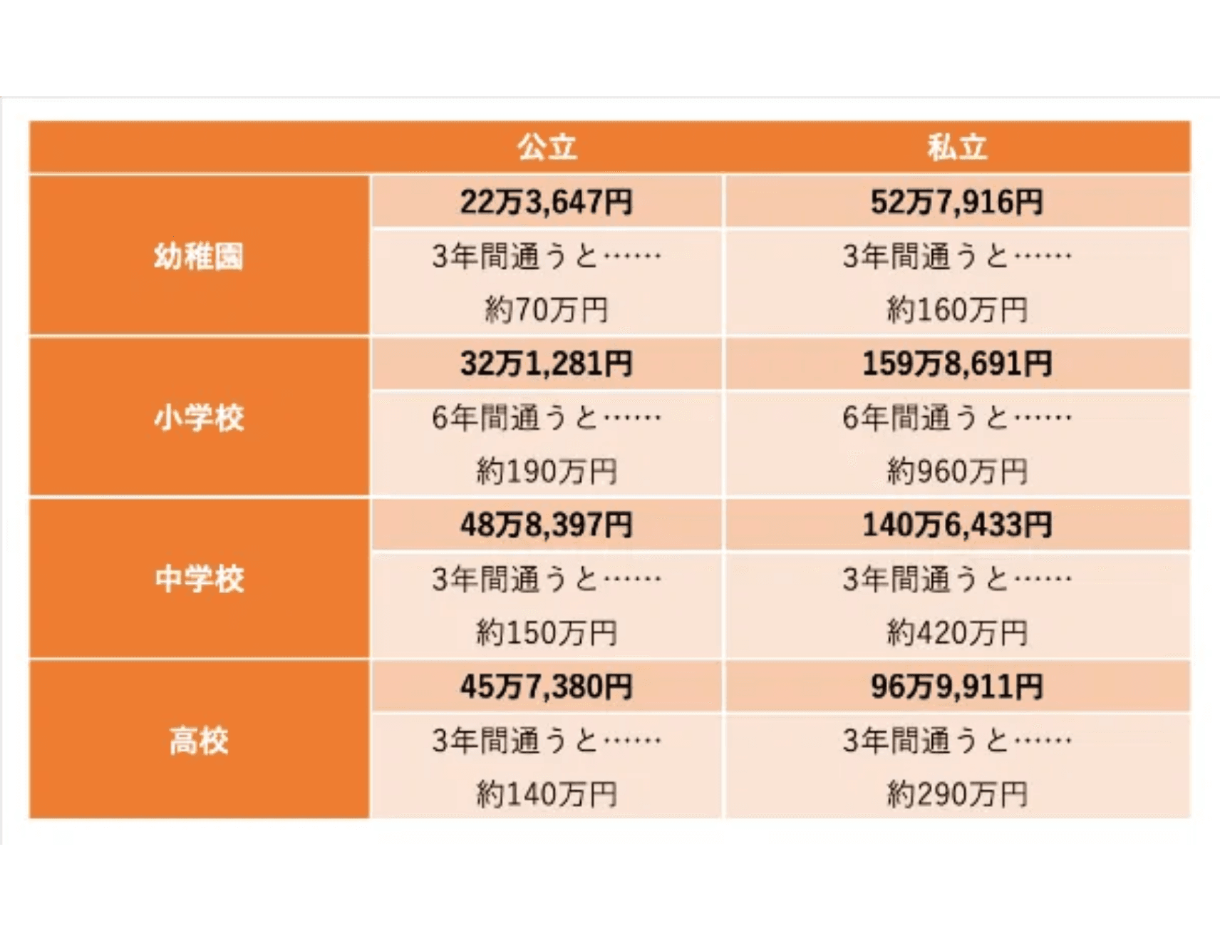



教育費の“見落としがちな”追加費用
塾・習い事
年間 10〜30万円
受験費用
5万〜20万円
その他 生活・活動費
交通費・お弁当代・部活関連費用・PC機材・海外研修など
POINT
学費以外の“周辺費用”が 家計を圧迫しやすい。

Slide 5


支出ピークは大学入学前後
入学金
授業料（初年度）
20〜30 万円
50〜130 万円
一人暮らし費用（年間）
100 万円以上
初年度に必要な費用目安
だからこそ、 早めの積立が重要。
100〜200 万円

Slide 6


教育資金をどう作る？（3つの方法）
01
02
03
毎月の積立王道
児童手当を すべて貯金
ボーナス時の 固定貯蓄
NISA・つみたてNISA
税制優遇を活用した長期運用
学資保険
0〜15歳の総額
確実性を重視した貯蓄型保険
約200万円
銀行積立
シンプルで管理しやすい方法
年に1回、決まった金額を 確実に確保する方法です。
手をつけずに貯めるだけで 大きな資金になります。
推奨アプローチ
複数の方法を組み合わせるのが現実的です。

Slide 7




シミュレーション例①（一般家庭モデル）
前提条件
子ども0歳
目標 500万円
18年積立
月 23,000 円
貯金のみ
月 14,000 円 (負担 約40%減)
Point
年利3%運用
「運用するか・しないか」で 月額負担が大きく変わる。 早期からの資産運用が 家計の助けになります。

Slide 8



シミュレーション例②（私立を想定）
シミュレーション条件
毎月の積立額
貯金のみ
55,500
円
進路想定
中学〜大学まで すべて私立
月約2万円 軽減!
毎月の積立額
目標金額
運用効率 3%
36,000
1,200万円
円
積立期間
18年間 (216ヶ月)
早ければ早いほど、月額負担は下がります。

Slide 9




ケーススタディ（共働き家庭の例）
Profile
Action Plan
01
児童手当を全額積立
夫 35歳 妻 34歳 子ども 3歳
月1.5万円相当を確実に貯蓄へ回す
02
つみたてNISAで運用
毎月10,000円ずつ長期投資を開始
Current Issues
幼児教育が始まり 習い事費用が増加
03
「100万円の教育準備金」確保
中学進学前までを目標に短期集中
家計に余裕がなく 積立が後回しに
“将来のピーク”を理解すれば、今の行動が変わる。

Slide 10





まとめとディスカッション
本日のまとめ
ディスカッション課題
教育費は「見える部分」と「見えない追加費用」で大きく差が出る
Question 01
あなたの担当顧客の教育費のピークはいつ？
早く始めるほど資金負担は軽くなる
児童手当・積立・運用を賢く組み合わせる
Question 02
資金準備のどこに課題があると感じる？
初年度の費用（入学・一人暮らし）が最大の山場
Question 03
今日の内容をどう説明すれば、顧客が「行動」してくれる？

Slide 11







総合免責事項（Comprehensive Disclaimer）
本資料は、研修および一般的な情報提供のみを目的として作成されたものであり、特定の個人または団体に対する専門的助言（法律、税務、金融、投資、経営その他一切の専門的判断を含む）を提供するものではありません。
本資料に記載された内容は、作成時点において信頼できると判断した政府機関・公的機関等の情報に基づいていますが、その正確性、完全性、適時性を保証するものではありません。また、今後の法令改正、制度変更、経済環境の変動その他の事情により、内容が適合しない可能性があります。
本資料の内容に基づいて行われる一切の判断、行動、意思決定については、利用者自身の責任において行われるものとし、本資料の作成者・提供者は、資料の使用または使用不能により直接的・間接的に生じた損害、結果、損失、不利益について、如何なる場合も責任を負わないものとします。
また、本資料の内容は将来の結果を保証するものではなく、利用者が本資料をどのように利用するかに関して、当方は一切の関与・管理を行いません。利用者は、必要に応じて専門家（弁護士、税理士、社会保険労務士、ファイナンシャルプランナー等）に相談の上、自己の判断で対応するものとします。
本資料の複製、転載、引用等は自由ですが、それらの利用により発生したいかなるトラブル、紛争、法的問題についても、当方は一切の責任を負わないものとします。
利用者は、本資料の利用に関し、当方が一切の責任を負わないことに同意のうえ、本資料を利用するものとします。

